Slide 1
Проект
„Велосипеден град“

Slide 2


Slide 3
Ще подкрепим замисъла на СО за оптимизиране на здравето чрез движение с програмен приоритет „Движение и здраве“ в детската градина.

Slide 4
Цели на проекта:
Да създаде умения сред деца от ДГ №167 да карат велосипеди;
Да повиши двигателната активност сред децата;
Да запознае децата с правилата за безопасност на движене по пътищата;
Да станем част от инициативите в подкрепа на „София – Европейска столица на спорта – 2018г.“;
Приобщаване на родителите към дейността на ДГ, насочена към създаване на траен интерес към спорта.

Slide 5
Дата на мероприятието:
01.06.2017г.
На 01 юни – Международен ден на детето ще се проведе демонстрация, на която децата ще покажат придобитите умения пред останалите деца и своите родители.

Slide 6
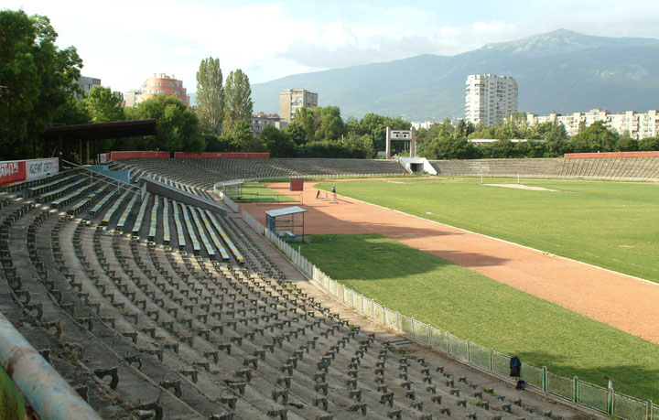
Място:
Стадион „Раковски“
Домакин на мероприятието ще бъде стадион „Раковски“, който се намира в непосредствена близост до детската градина.

Slide 7
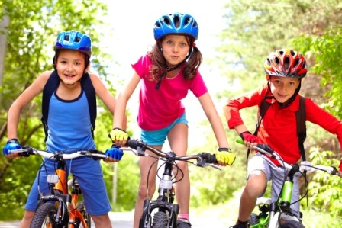
Сума по проекта:
Със сумата ще бъдат осигурени велосипеди, каски, протектори, светлоотразителни жилетки.

Slide 8

Партньори:
ДФК „Лъвчетата 1997“
Обучението ще се провежда съвместно с инструктори от ДФК „Лъвчетата 1997“, които имат дългогодишен опит в работата с подрастващи.

Slide 9
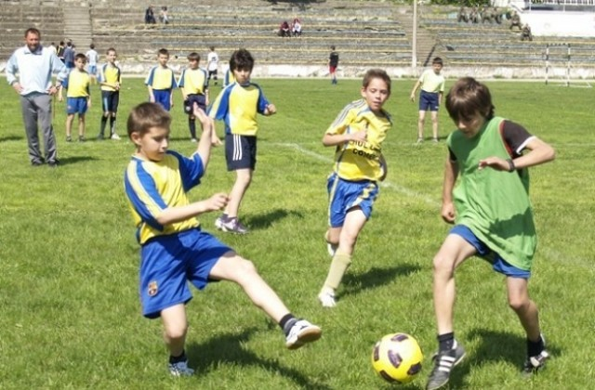
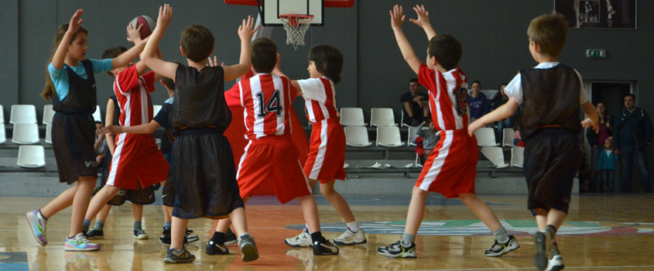
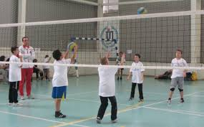
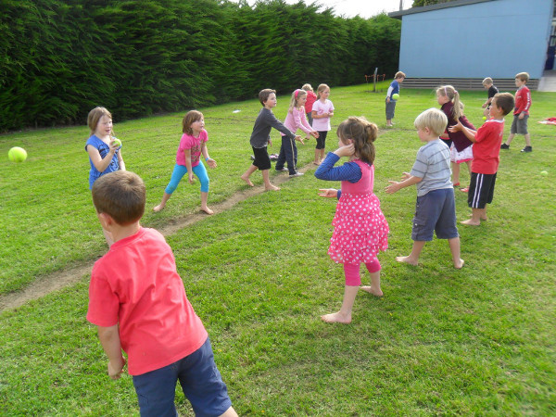

Slide 10
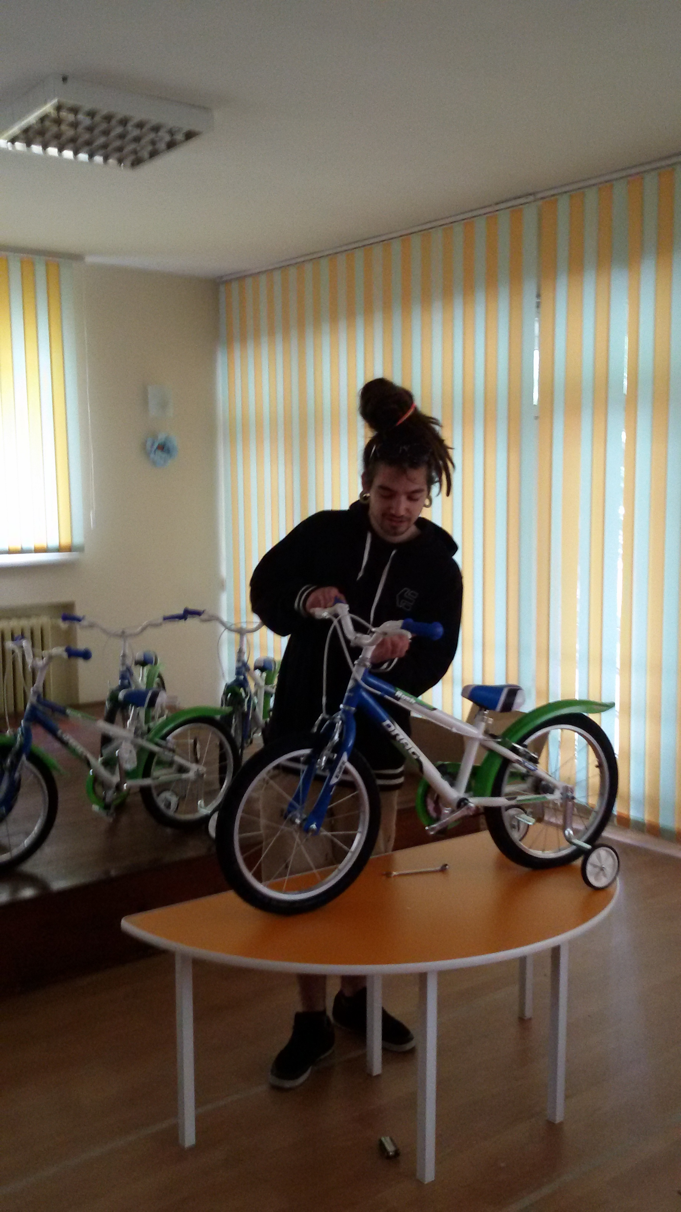
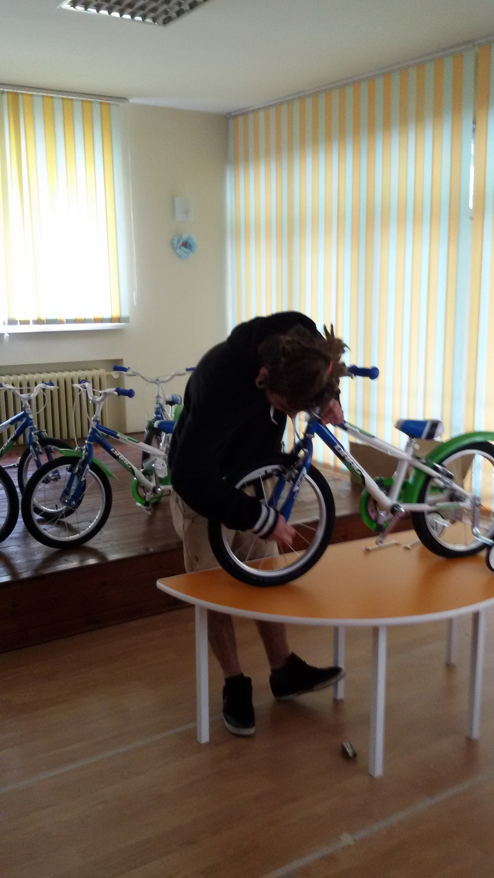
Въз основа на доброто сътрудничество с фирма „DRAG bicycles“ бе проведена демонстрация на сглoбяне на велосипед и запознаване на децата с колоезденето като спорт

Slide 11
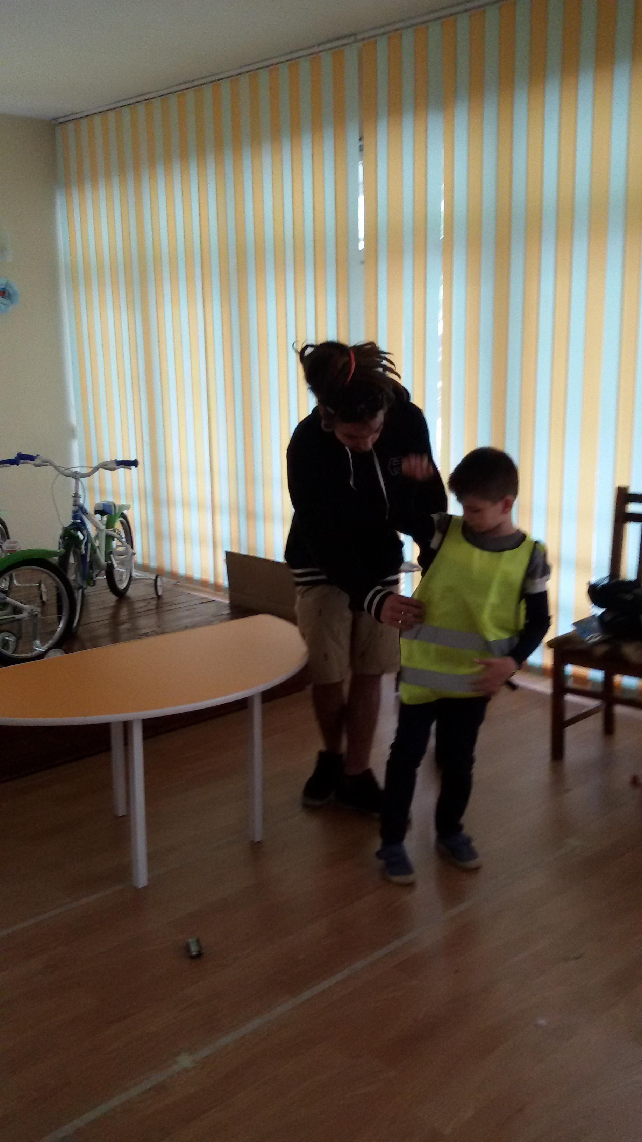
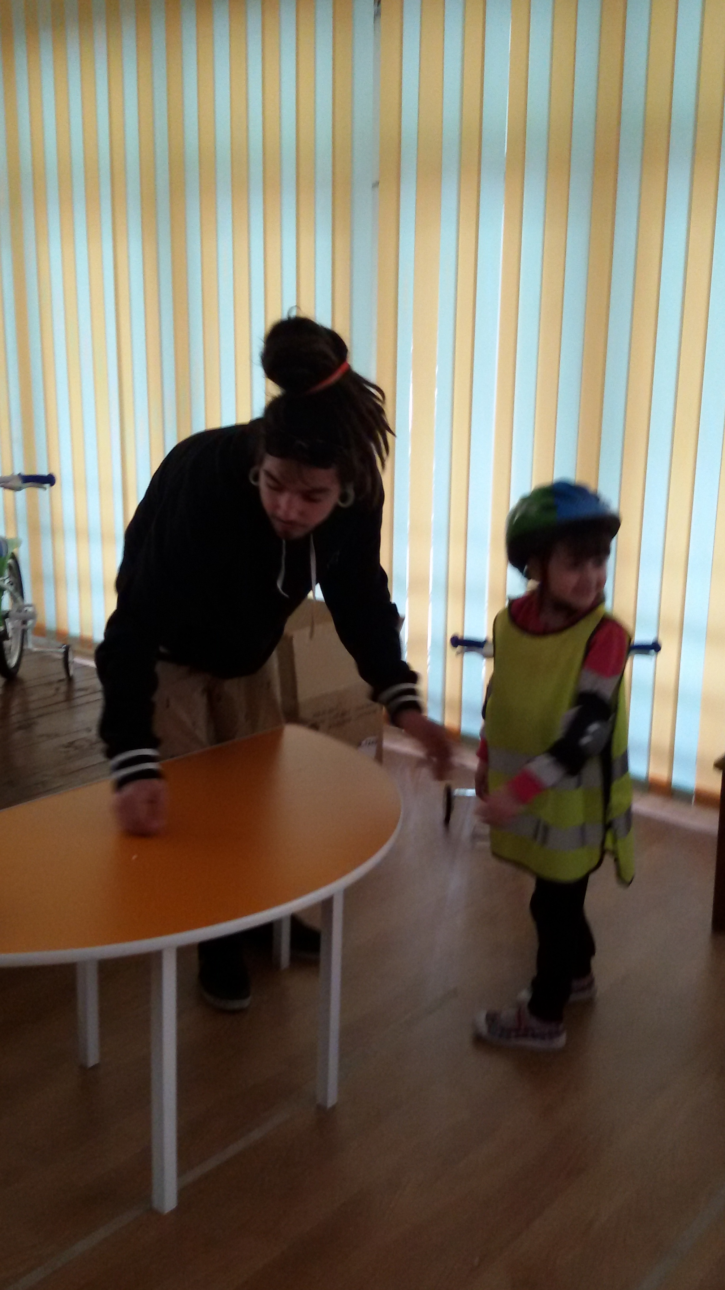
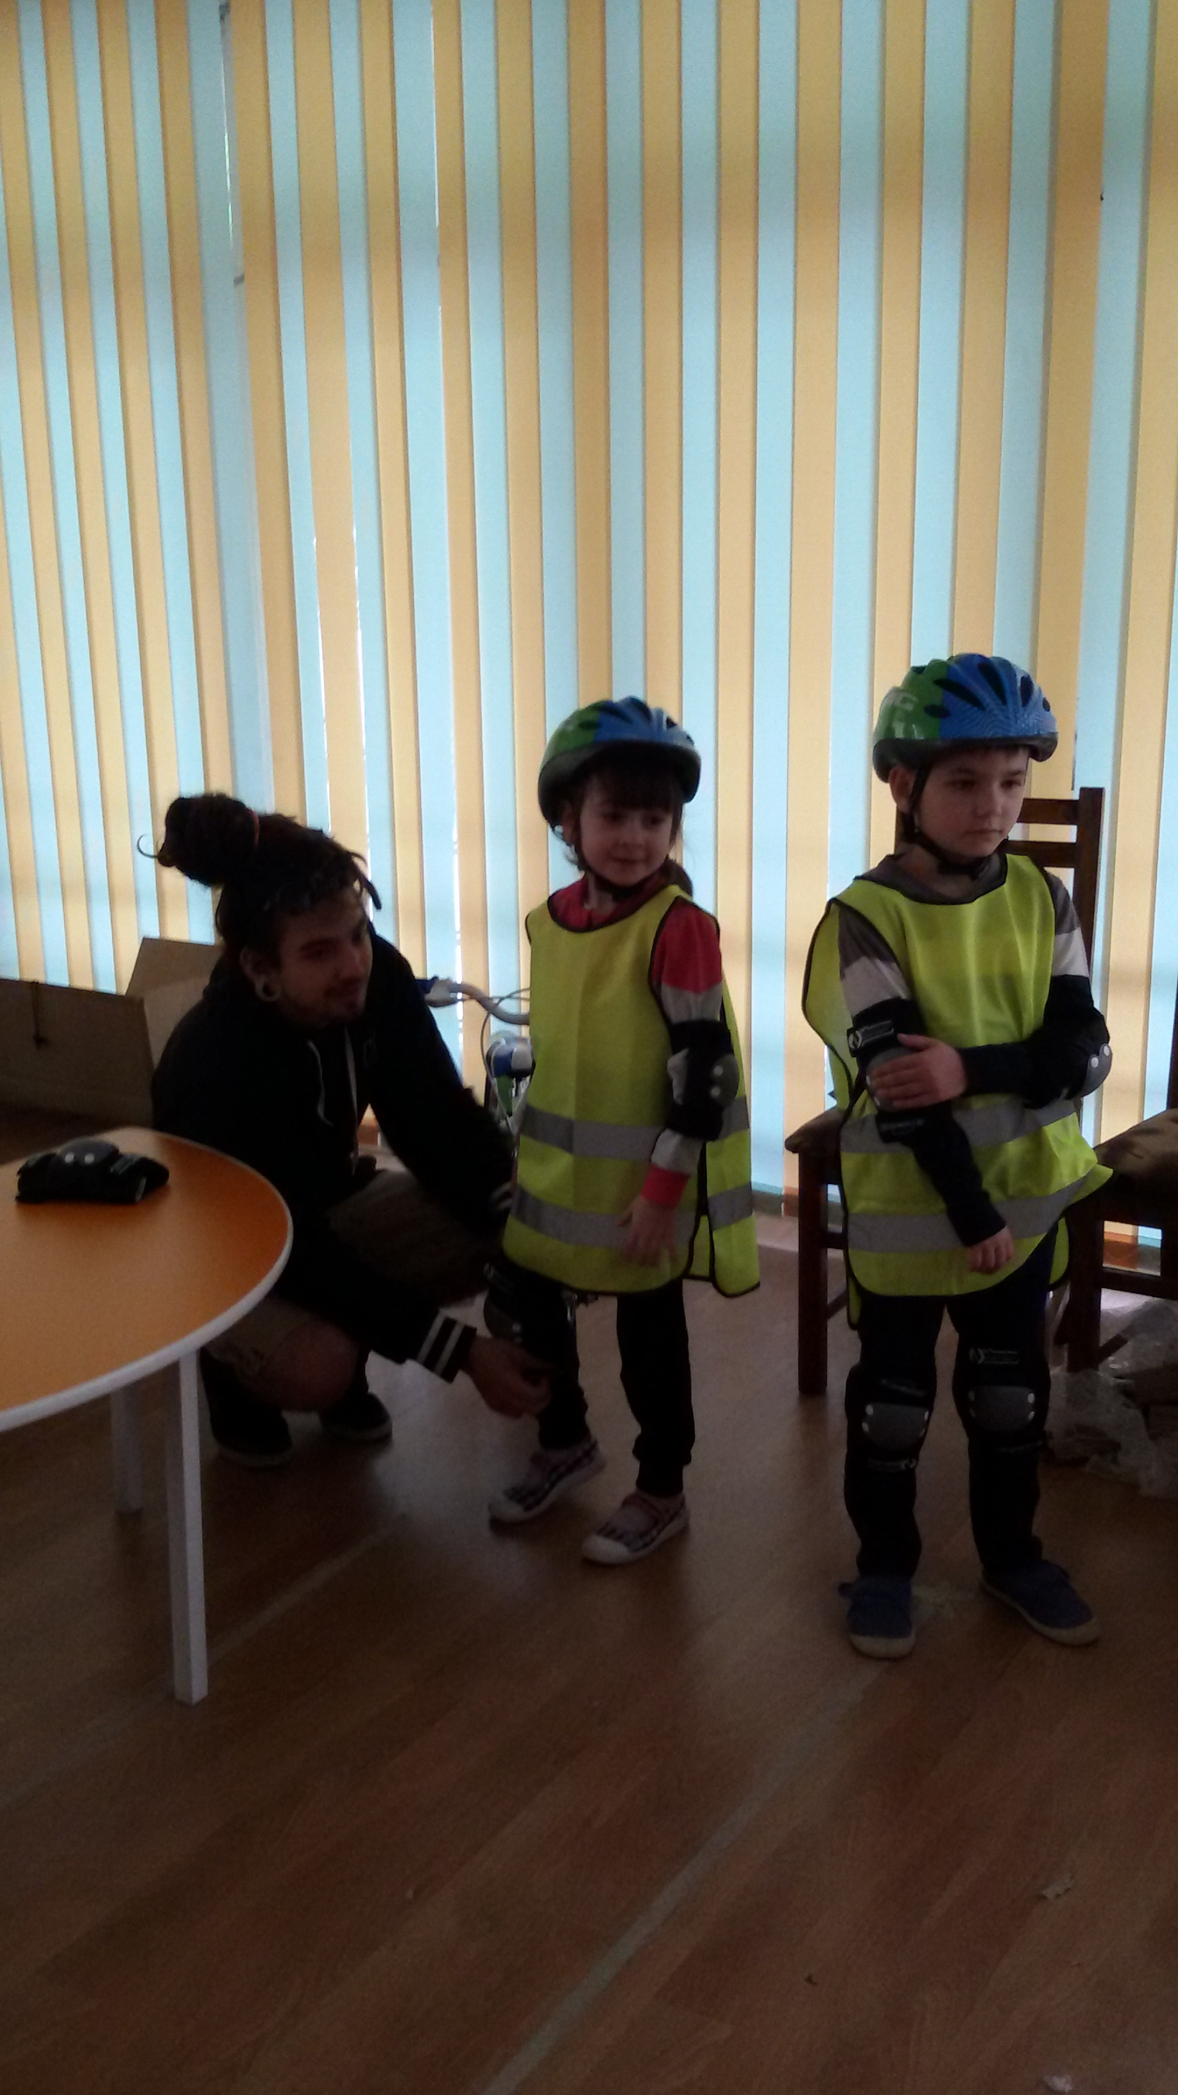
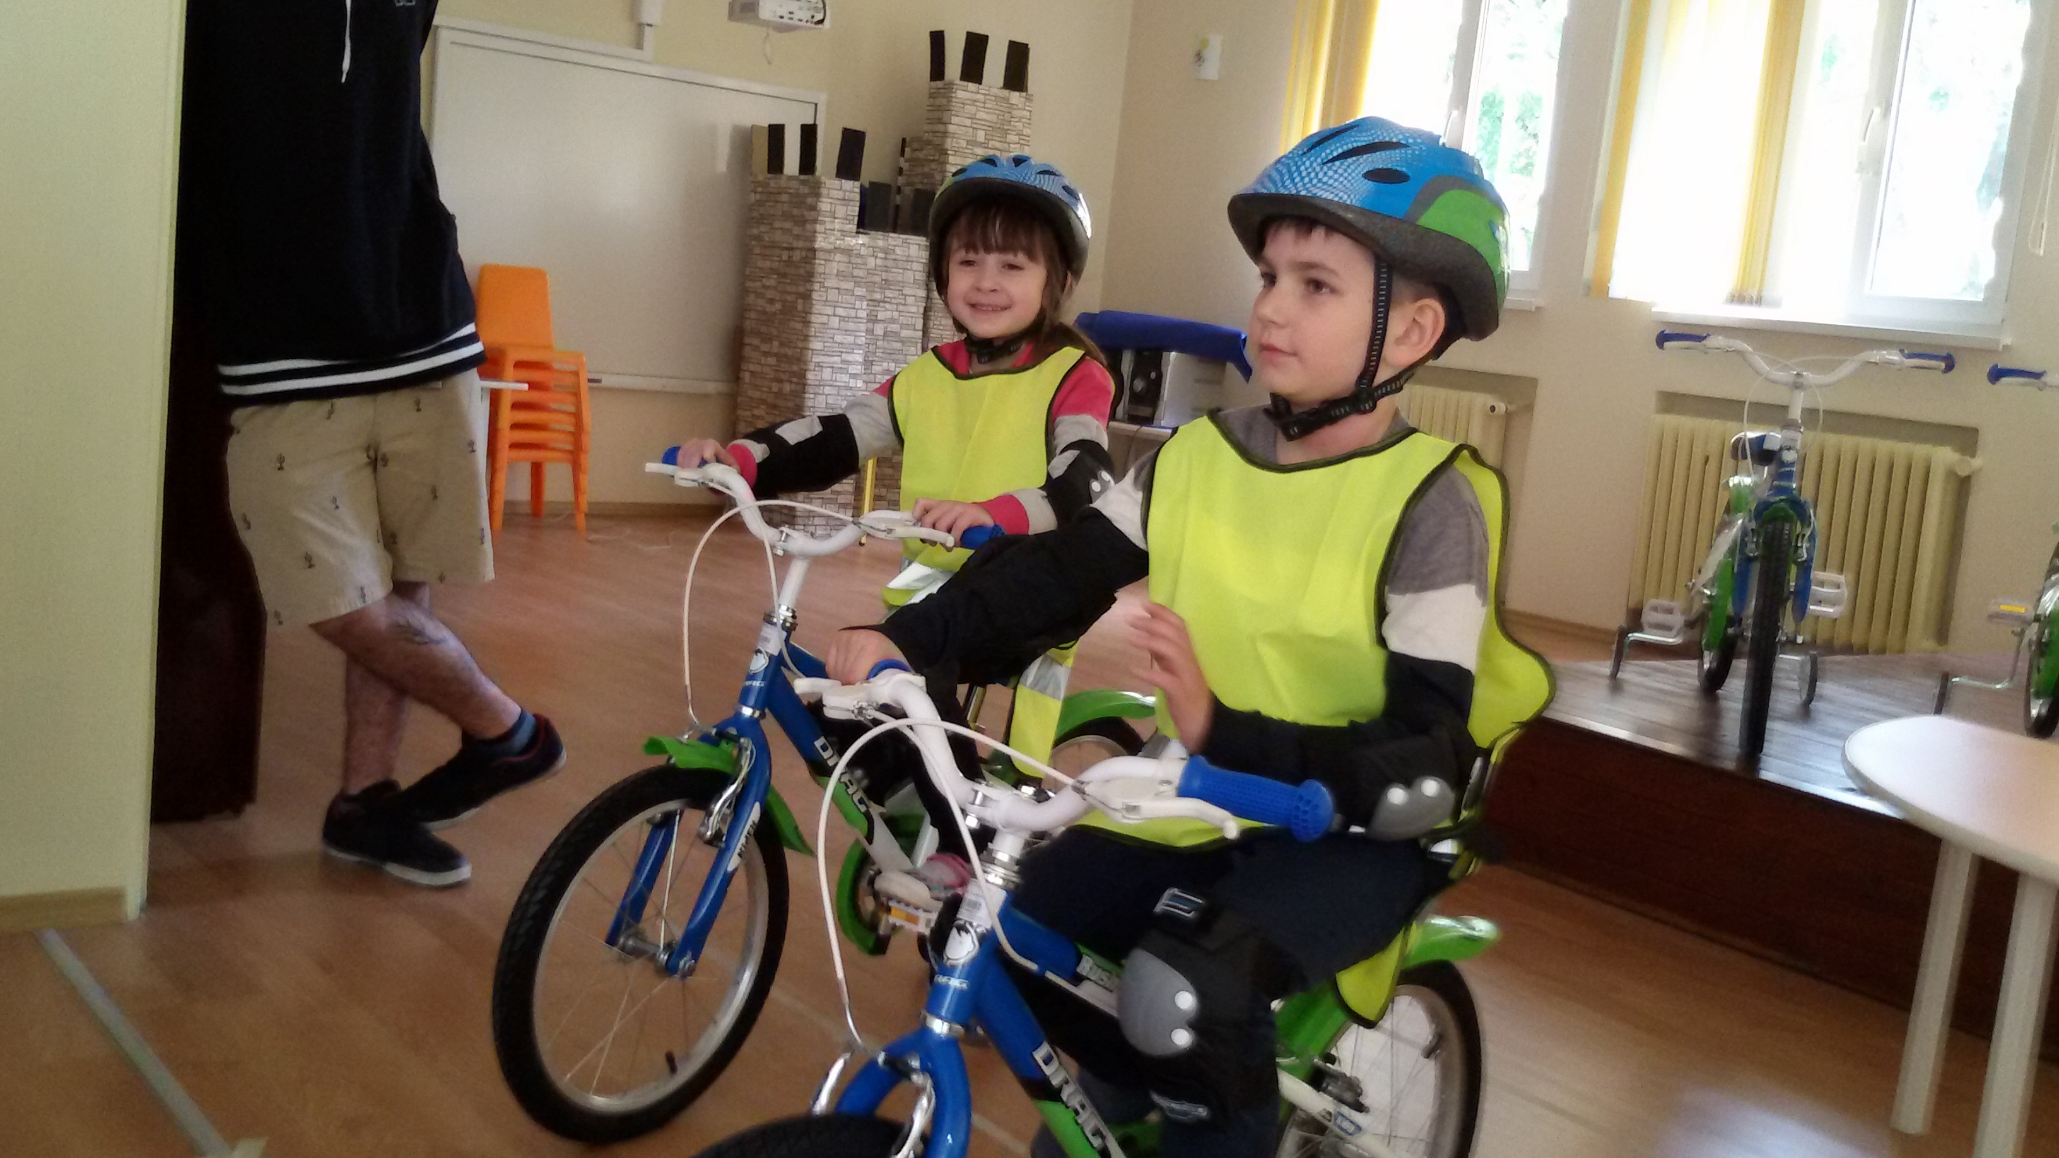

Slide 12
Участници в проекта:
Проектът ще обхване около 70 деца от III-та и IV-та възрастова група в ДГ №167 „Малкият принц“.
Очакваме в проекта да се включат и около 85 непреки участници – 10 учители и помощник възпитатели, 5 спортни специалисти, осигурени от ДФК „Лъвчетата 1997“, както и 70 родители.

Slide 13
Очакваме да изпълним успешно всички дейности по подготовката и реализацията на проекта – осигуряване на пособия, награден фонд и подаръци. Очакваме родителите да се убедят в ползата от карането на велосипед и да подкрепят децата си в това начинание.
За дейността по проекта ще има информация в интернет сайта на детската градина.

